Slide 1

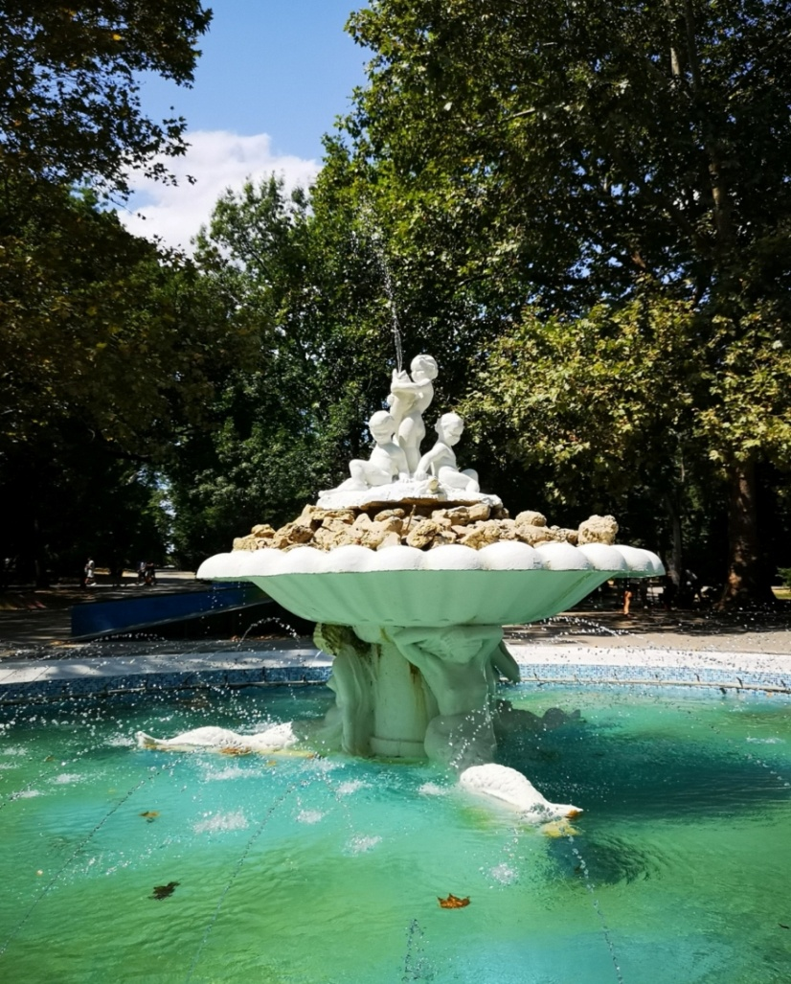
ЧАС ПО
МОРСКА ГРАДИНА
И АНТОН НОВАК
Международен образователен форум Варна
Градът като учебна площадка
Проект на
Първо орхидеено общество в България

Slide 2

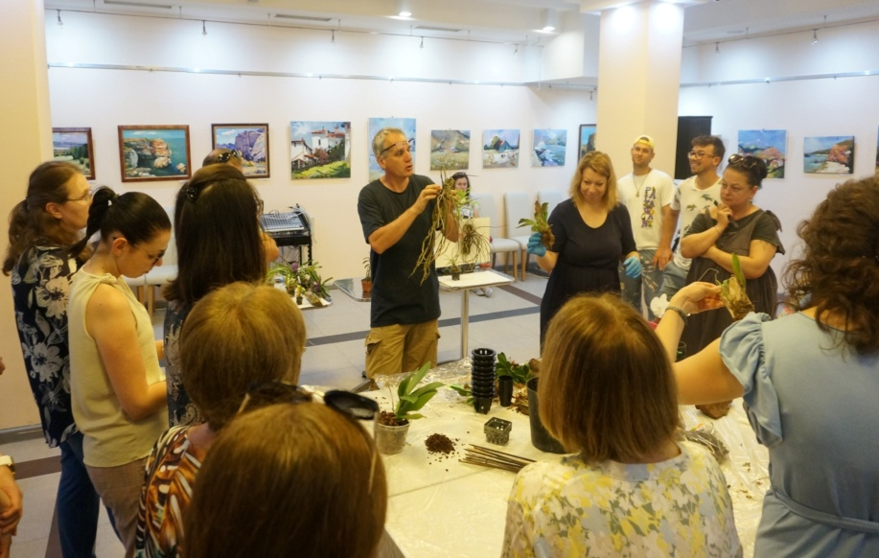
Кои сме ние
Първо орхидеено общество е неправителствена организация, създадена през 2015 г. във Варна.
Развиваме знания за отглеждане на орхидеи и изкуствата, свързани с тях чрез
Лекции
Работилници по пресаждане
Ателиета по изкуство
Публични събития – демонстрации, изложби
Международен образователен форум Варна
Градът като учебна площадка

Slide 3
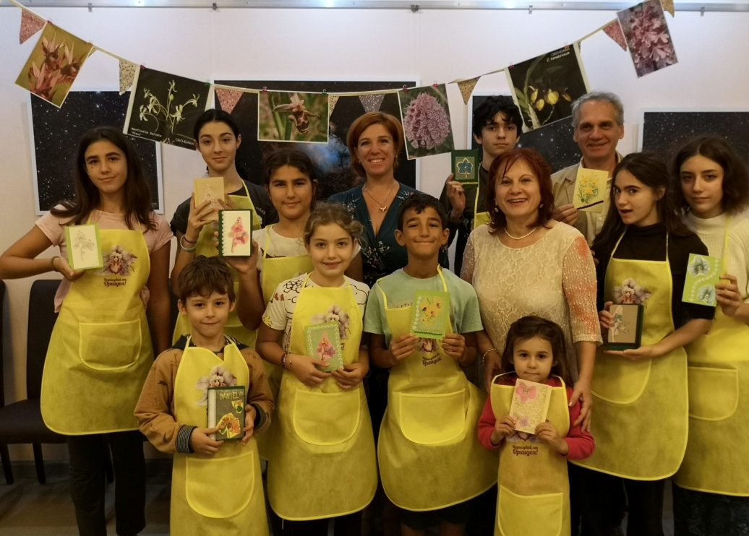
ЗАЩО да ни вярвате
Десетки проведени занимания с деца от 3-годишна нагоре по:
Пресаждане на орхидеи
Творчески ателиета по приложни изкуства, живопис – от проекта „Нарисувай ми орхидея“ с пленери на открито и на Националното изложение «Флора» Бургас
Крум Сотиров – арттерапевт и преподавател с опит в САЩ и България. Градинар, създал над 25 градини.
Международен образователен форум Варна
Градът като учебна площадка

Slide 4

Идеята
По време на записите на подкаста „Зеленото изкуство на Варна“ , подкдрепен от фонд „Култура“ на Община Варна
Може да се гледа в youtube канала на Първо орхидеено общество.
Международен образователен форум Варна
Градът като учебна площадка

Slide 5
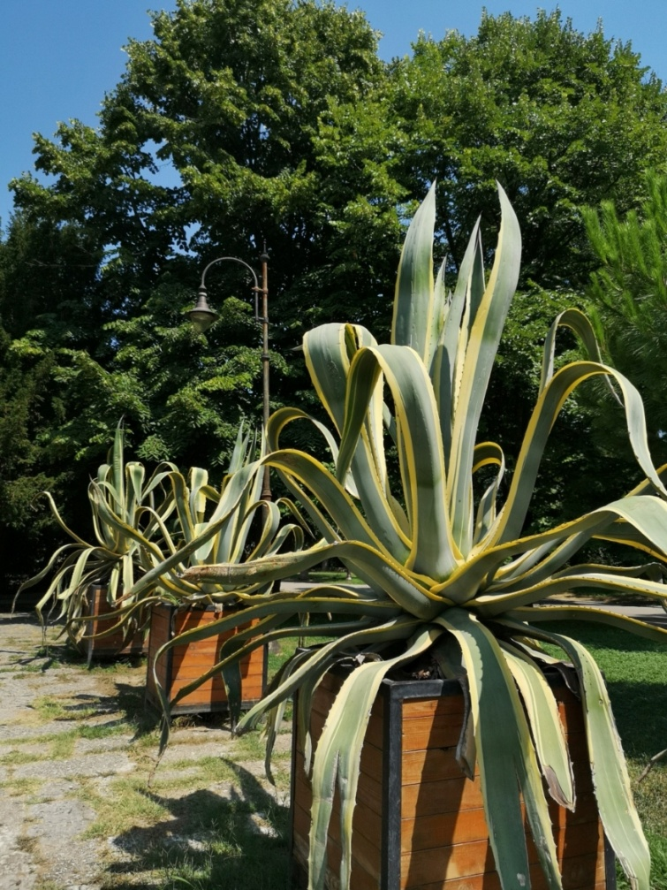
Какво да се учи
Морската градина на Варна – създадена като ботаническа градина - да се адаптират и съхраняват видове.
Видово богатство – наши и чужди /шедьоври от градините на Китай, Япония, Франция, Италия/, различаване.
Кътове с история: Аквариум, Алея на Възрожденците, Летен театър и фестивали, Алея на космонавтите, статуи и др.
Международен образователен форум Варна
Градът като учебна площадка

Slide 6
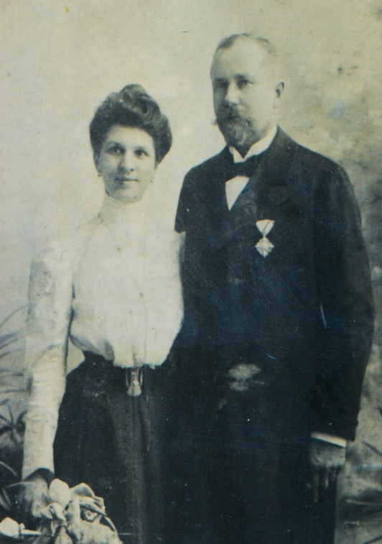
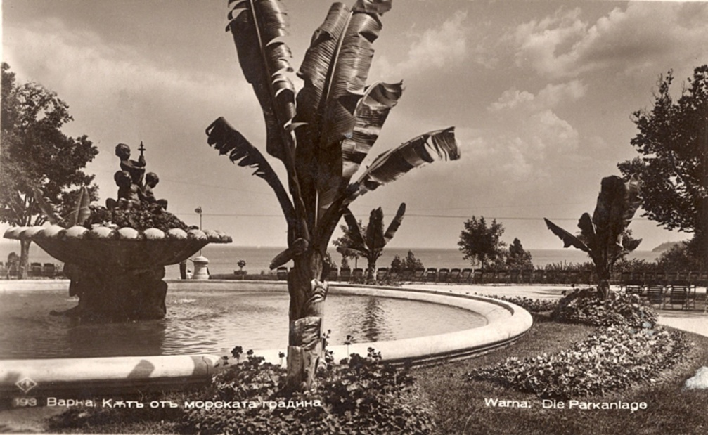
Какво да се учи
Създателят - Антон Ян Новак – българският чех, градил 42 зелената система на Варна.
Изгражда градината в детайли – вода, удобства, изкуство. И в целия град.
Градинар от европейска класа!
Образова през целия си живот.
Международен образователен форум Варна
Градът като учебна площадка

Slide 7
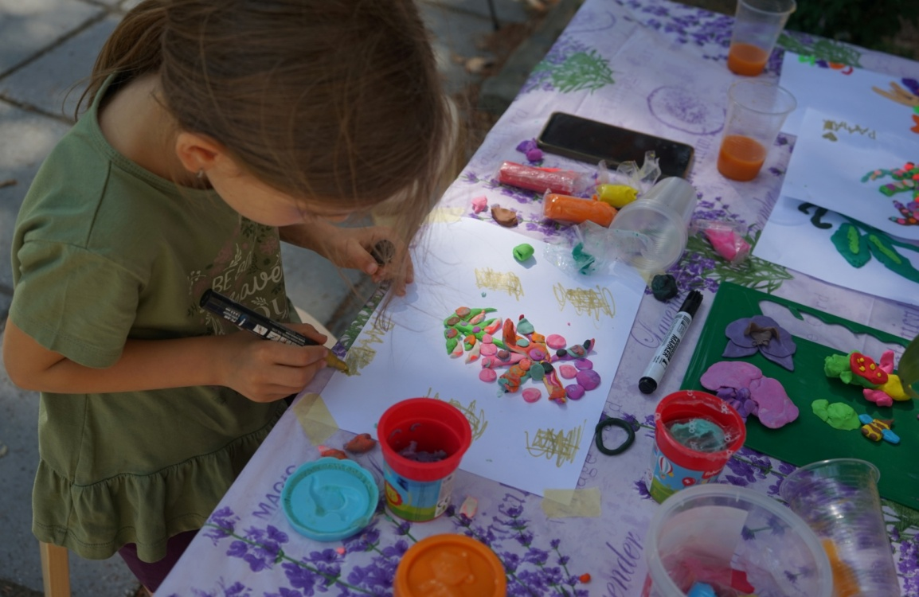
Мотиви
Децата в града – скъсана връзка с природата. Заблуда, че виртуалният свят дава всичко и е вечен.
Познаването на зеления свят за развитие на личността – от оцеляване до творчество.
Всяко излизане навън на въздух, слънце и морски пръски подобрява физическото и психически здраве
Международен образователен форум Варна
Градът като учебна площадка

Slide 8
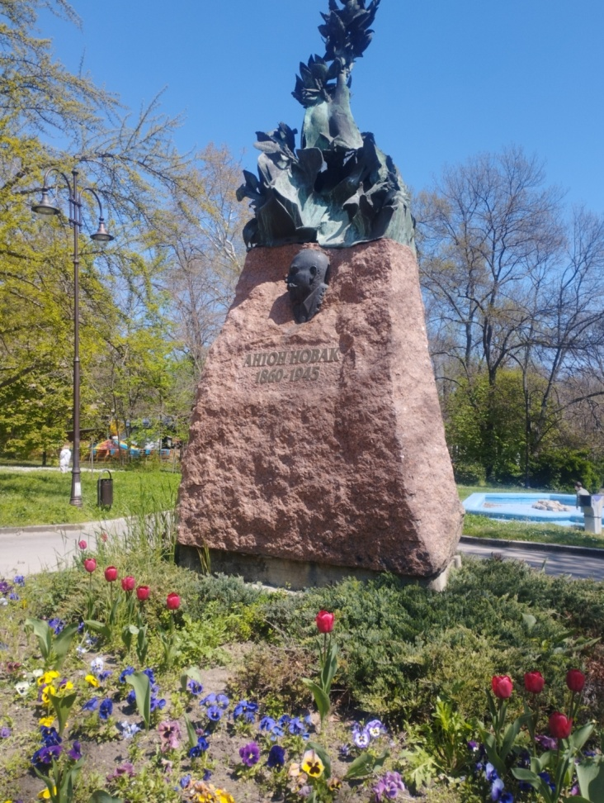
Умения и знания
Ориентация в природата
Растения – ползи като храна, лечение, създаване на удобства
Насоки за оцеляване
Живият свят отблизо – насекоми, гъби, птици, животни
Много посоки за творчество и вдъхновение
Международен образователен форум Варна
Градът като учебна площадка

Slide 9
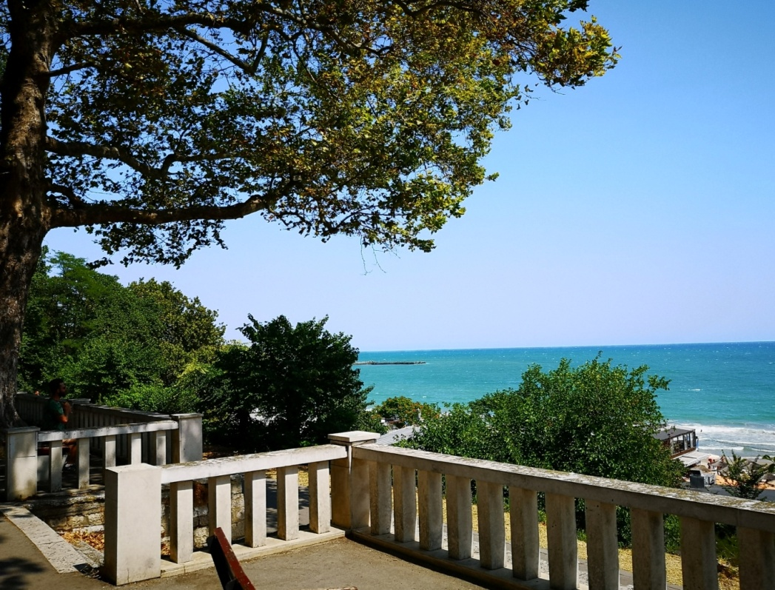
Възможности
В час на класа
С разходки на открито като продължение на часове по биология, изобразително изкуство, дизайн и др.
Час по ... /парк, градина/ е приложима за всеки град!
Международен образователен форум Варна
Градът като учебна площадка

Slide 10
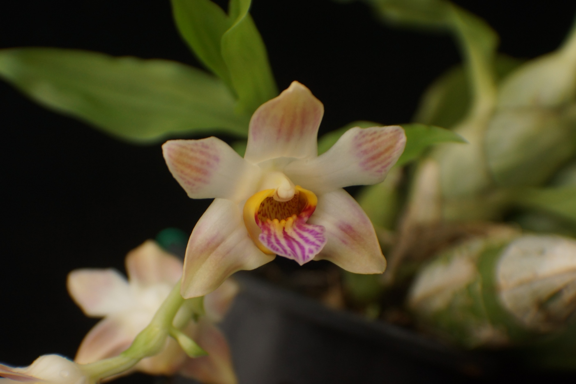

Благодарим!

